Slide 1
클라우드 서비스 개요

Slide 2
목차
우리가 알고있는 클라우드
클라우드 서비스의 유형
기업 측면에서의 클라우드 서비스
개인 측면에서의 클라우드 서비스

Slide 3
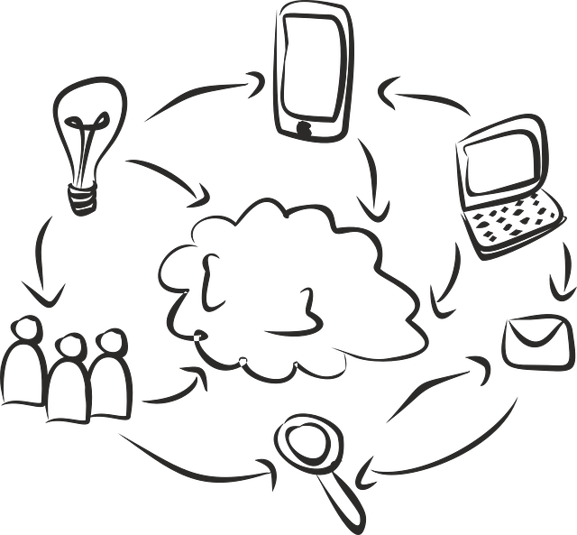
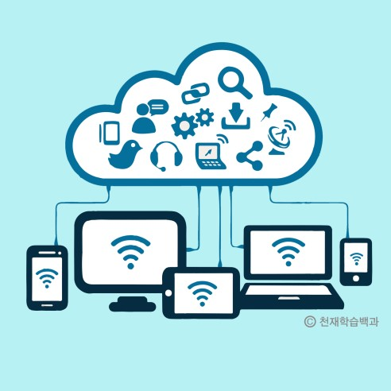
클라우드 서비스란?
Notes:
우리가 이 프로젝트를 통해서 개발하려고 하는 것은 라즈베리파이라는 초소형 컴퓨터를 이용하여 클라우드 스토리지입니다. 이 클라우드 스토리지는 현재 구글의 구글 드라이브, 네이버의 엔드라이브 등 여러 기업에서 일정 부분을 무료로 사용할 수 있도록 제공하고 사용자가 원하는 만큼의 추가 사용량에 따른 비용을 지불하고 사용할 수 있도록 하는 서비스를 제공하고 있습니다. 이 클라우드 스토리지는 사실 클라우드 서비스의 큰 범위 안에서 일부에 지나지 않습니다. 그럼 클라우드 서비스는 어떤걸 말하는 것일까요?
클라우드 서비스는 큰 틀에서 봤을때 정보를 사용자의 PC나 스마트폰 내부 저장공간에 저장하는 대신 외부 클라우드 서버에 저장하고 필요할 때는 어떠한 단말을 통해서도 인터넷만 연결되어 있으면 접근할 수 있도록 하는 것을 말합니다. 클라우드 서비스 덕분에 사용자는 시간과 공간의 제약으로부터 자유로워질 수 있게 되었습니다.
하지만 이런 하나의 목적을 통해서 사용되는 이 클라우드 기술은 너무 많은 분야에서 다른 방식으로 사용되고 있기 때문에 이 정도만으로 정의할 수는 없습니다. 세부적으로 어떤 종류의 것들이 있을까요?

Slide 4
클라우드 서비스의 유형
- SaaS (Software as a Service)
- PaaS (Platform as a Service)
- IaaS (Infrastructure as a Service)
Notes:
클라우드 서비스의 유형으로는 대표적으로 세 가지로 분류될 수 있습니다. 서비스로서 제공되는 것이 어떤 실체를 가지고 있냐에 따라 소프트웨어, 플랫폼, 인프라스트럭쳐로 나뉘어졌습니다.
SaaS는 클라우드 서비스 중에 가장 일반적인 유형으로 서비스 제공자가 모든 인프라와 소프트웨어 제품을 하나의 응용프로그램으로서 제공하는 것입니다. 사용자는 웹 기반의 프론트엔드 인터페이스를 통해서만으로도 이용할 수 있는 서비스입니다. 여기에는 이메일이나 금융 서비스 같은 웹기반의 서비스 등이 포함될 수 있습니다.
PaaS는 서비스 제공자가 자체적으로 하드웨어 인프라를 갖고 소프트웨어와 제품 개발 도구를 호스트해 제공하는 유형을 말합니다. 사용자는 제공된 API와 플랫폼 또는 개발용 그래픽 사용자 인터페이스를 사용하여 애플리케이션을 개발할 수 있게 됩니다. 이 서비스는 무료도 있고 유료도 있습니다. 예를 들어 클라우드 IDE라는 것이 있습니다. IDE란 통합 개발 환경의 약자로서 이클립스 같은 프로그래밍 도구를 말합니다. 다들 몇 번쯤 경험해봤겠지만 이런 도구를 설치하려면 용량이 상당히 큽니다. 라이브러리, 프레임워크, SDK 같은 것들을 포함하기 때문입니다. 이렇게 개발 환경을 구축하는데 걸리는 시간을 단축하기 위해 플랫폼으로서의 클라우드 서비스가 제공되고 있습니다. 장점으로는 인터넷에 연결되어 있는 어떠한 OS를 가진 단말이라도 작업을 이어갈 수 있다는 것입니다. 또한 웹사이트 어플리케이션을 개발할 수 있는 Wix라는 서비스가 있는데 사용자는 소프트웨어 개발에 대한 지식 없이도 제공되는 플랫폼만으로 개발을 해낼 수 있는 서비스입니다.
IaaS는 서버를 운영하기 위해서는 서버 자원, IP, Network, Storage, 전력 등의 인프라를 구축하기 위해 필요한 것들을 외부 서버를 통해 작업할 수 있도록 환경을 제공하는 서비스를 말합니다. 예를 들어 Cafe24에서는 서버와 데이터베이스를 서비스로서 제공하여 개발자의 작업 환경이나 홈쇼핑 등의 웹사이트를 위한 서버를 제공합니다. 사용자는 제공 받은 일정 부분을 사용하거나 일정 부분을 계층 구조화하여 인프라를 구축하는 방식으로 사용할 수 있게 됩니다. 우리가 개발하려고 하는 클라우드 스토리지도 IaaS의 부류라고 할 수 있습니다.
이렇게 우리가 클라우드 서비스라고 하면 엔드라이브 같은 데이터 스토리지를 제공하는 것 정도만 해당되는 것인줄 알았지만 일상에서 사용되는 웹에 의한 모든 행위에 대해 제공되는 서비스는 클라우드 컴퓨팅의 범위에서 벗어나는 것이 없을 정도로 현재에는 필수적인 기술로 분류되는 중요한 부분이 되었습니다.

Slide 5
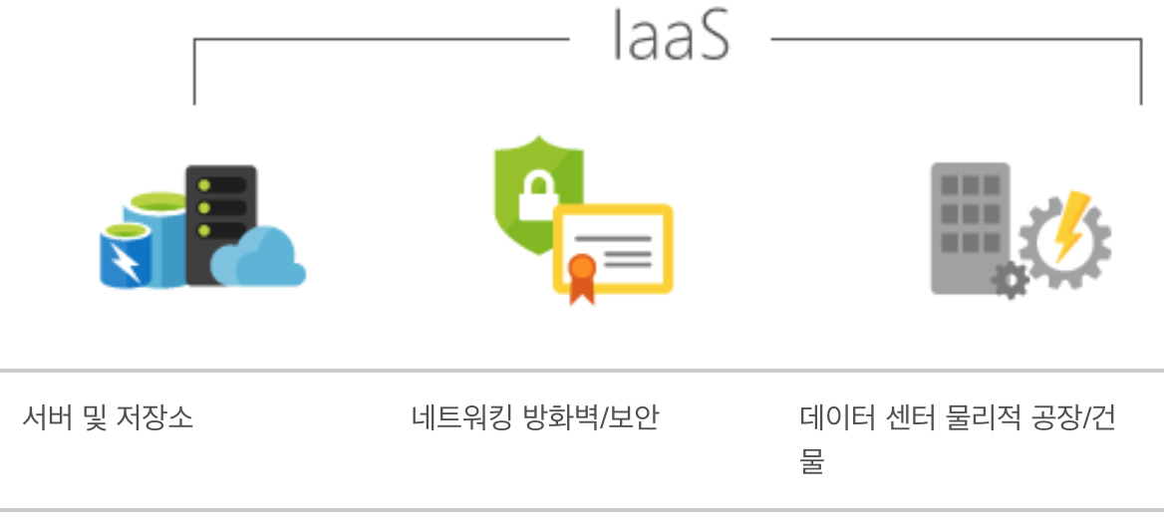
IaaS 클라우드 서비스
Notes:
앞에서 말한 것과 같이 우리 프로젝트에서 초점을 맞춰야 하는 부분인 IaaS로 깊게 들어가보도록 하겠습니다. 이 유형의 서비스는 위에서 말한 것과 같이 인터넷을 통해 보여지고 관리되는 즉각적인 컴퓨팅 인프라입니다. 이를 사용할 경우에는 자체 물리적 서버와 기타 데이터 센터 인프라를 구입하고 관리하는 데 따른 비용과 복잡성을 해결할 수 있습니다. 그리고 필요한 양과 기간 동안 만큼만 대여할 수 있다는 장점이 있습니다.

Slide 6
IaaS For Business
테스트 및 개발
웹 사이트 호스팅
데이터베이스 및 복구시스템 운영
웹 어플리케이션 관리
고성능 컴퓨팅
빅 데이터 분석
Notes:
IaaS 클라우드 서비스를 이용하는 기업적인 측면의 업무로는 이와 같은 것들이 있습니다.
테스트 및 개발 : 개발팀에서는 개발 및 테스트 환경을 IaaS를 통해서 빠르고 경제적으로 분해하고 설정하여 응용 프로그램을 더 빠르게 개발 및 테스트하여 출시할 수 있게 됩니다.
웹 사이트 호스팅 : IaaS를 사용하게 되면 자체적으로 관리할 범위가 줄어들기 때문에 전체적인 비용이 덜 들 수 있습니다.
데이터베이스 및 복구시스템 운영 : 자체 데이터베이스를 가지는 기업에서는 데이터를 관리하고 법적 요건과 규정 준수 요구 사항을 충족하는데 숙련된 데이터베이스 관리자가 필요하게 되는데 IaaS를 이용하면 이 부분을 해결할 수 있으므로 더 멀리 봤을 때 예측할 수 없는 수요와 꾸준히 증가하는 데이터베이스의 요구 사항을 처리하는 데 효과적이라고 할 수 있습니다. 뿐만 아니라 백업 및 복구 시스템의 계획과 관리 또한 간소화될 수 있게 됩니다.
웹 애플리케이션 관리 : IaaS는 웹 애플리케이션을 지원하기 위한 저장소, 웹 서버, 응용 프로그램 서버, 네트워킹 리소스 등의 모든 자원에 대한 인프라를 제공하기 때문에 이를 통해서 예측할 수 없는 수요에 따른 축소 및 확대를 통해 효율적으로 관리할 수 있게 됩니다.
고성능 컴퓨팅 : 기업에서는 소프트웨어 어플리케이션을 제공하는데 있어 그 안에 수백만 개의 변수를 계산 및 처리하기 위해 슈퍼 컴퓨터 같은 고성능 컴퓨터가 필요하게 되는데 IaaS를 통해서 해결할 수 있습니다.
빅 데이터 분석 : 빅 데이터는 사용자들의 패턴, 추세 및 연관을 포함하는 방대한 데이터의 집합을 의미하고, 이러한 패턴 등을 마이닝하기 위해서는 엄청난 양의 처리 능력이 필요하게 되는데 위에서 말한 것과 같은 고성능 컴퓨팅을 IaaS를 통해 경제적으로 해결할 수 있습니다.

Slide 7
IaaS For Business
http://tv.naver.com/v/2774579
Notes:
이 영상은 모 기업에서 광고하는 클라우드 서비스입니다. (동영상 재생)
이 영상에서는 클라우드 서비스를 이용하는 기업이 늘어나고 있는 추세이고, 왜 기업이 클라우드 서비스를 이용해야 하는지에 대한 장점을 어필하고 있습니다. 구체적으로 어떤 장점이 있을까요?

Slide 8
Many Advantages of IaaS
자본 지출 제거 및 지속적인 비용 감소
비즈니스 연속성 및 재해 복구 개선
빠른 혁신
변화하는 비즈니스 상태에 더 빠르게 대응
핵심 비즈니스에 집중
안정성, 신뢰성 및 지원 가능성 향상
보안 강화
사용자에게 더 빠르게 새로운 앱을 제공
Notes:
기업에서는 소프트웨어 어플리케이션을 효율적으로 개발 및 유지보수하기 위해서 필수적으로 IaaS를 이용하게 되는 것입니다. 기업이 취할 수 있는 이점으로는 이와 같은 것들이 있습니다.
관리를 하기 위해 불필요한 자본 지출 제거 및 지속적인 비용 감소할 수 있습니다.
재해 또는 작동 중단 중에도 평소대로 응용 프로그램과 데이터에 액세스 할 수 있는 비즈니스 연속성 및 재해 복구를 개선할 수 있습니다.
새로운 제품을 출시하기 위해 필요한 컴퓨팅 인프라를 내부적으로 설정하는 데 요구되는 상당한 시간을 단축할 수 있게 됩니다.
특정 날짜에 따른 폭발적 수요를 수용하기 위한 리소스와 다시 수요가 줄어들게 되면 리소스의 규모를 축소할 수 있도록 하는 변화하는 비즈니스 상태에 더 빠르게 대응할 수 있게 됩니다.
다른 불필요한 작업을 배제하고 핵심 비즈니스에 집중할 수 있게 됩니다.
IaaS 서비스 계약 시에 적절한 계약이 체결된다면 서비스 공급자가 안정된 인프라를 보장하게 되어 안정성, 신뢰성 및 지원 가능성을 향상시킬 수 있고
더 강화된 데이터 보안을 제공할 수 있습니다.
소프트웨어 어플리케이션을 제공하기 전에 인프라를 설정할 단계를 줄일 수 있으므로 사용자에게 더 빠르게 제공할 수 있습니다.
이런 장점에 의해서 기업에서는 IaaS를 이용하게 됩니다.

Slide 9
개인에게 클라우드 서비스란?
Notes:
지금 까지 기업 측면에서 클라우스 서비스를 이용하는 부분에 대해서 설명을 했습니다. 우리는 이런 방대한 클라우드 서비스의 전반적인 부분을 이해하기 위해서 가장 기초적인 부분인 개인 사용자가 자료를 저장할 수 있는 데이터 공간을 제공하는 서비스를 구축할 것입니다. 그러므로 개인에게 있어 클라우드 서비스란 어떤 의미일까요?

Slide 10
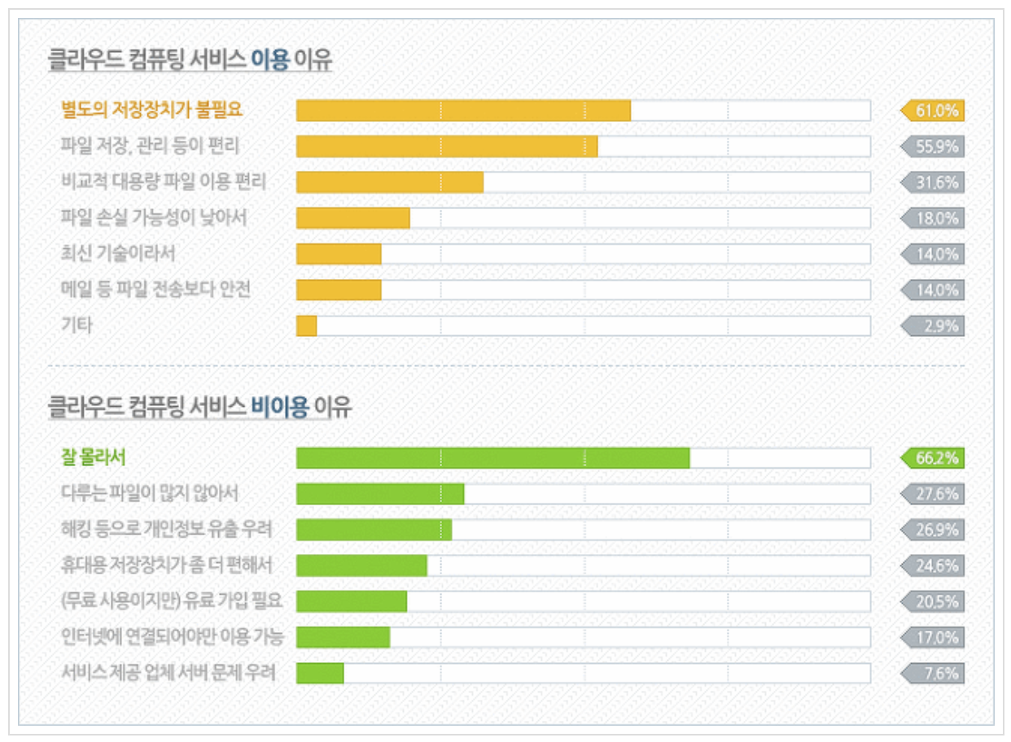
개인에게 클라우드 서비스란?
Notes:
클라우드 컴퓨팅 서비스 이용 이유를 보면 가장 많은 이유로 “별도의 저장장치가 불필요”, “파일 저장, 관리 등이 편리”, “비교적 대용량 파일 이용 편리” 등이 있습니다. 과거에는 영화 같은 대용량 파일이나 다수의 음악 파일을 저장하기 위해서는 내장 하드디스크나 외장 하드디스크를 별도로 구비하여 저장하였습니다만 현재 클라우드를 통해서 파일을 편리하게 업로드 및 다운로드할 수 있다는 장점이 개인이 클라우드 서비스를 이용하는 목적임을 알 수 있습니다. 예를 들어 과거에는 사진 관리도 카메라에서 인화하여 사진 자체로나 앨범에 넣어 보관할 수 있었지만 사진을 잃어버리거나 집 안의 공간을 차지하는 단점이 있었습니다. 하지만 지금은 클라우드 환경을 통해서 잃어버릴 위험도 없고 공간도 절약할 수 있어 클라우드 스토리지를 통해 관리하는 개인이 점점 늘어나고 있는 추세입니다.
클라우드 컴퓨팅 서비스 비이용 이유에서는 “잘 몰라서”, “다루는 파일이 많지 않아서”, “해킹 등으로 개인정보 유출 우려” 등이 있는데 여기에서 개인을 타겟으로 하는 클라우드 서비스 구축에서는 쉬운 사용자 인터페이스와 사용자 설명이 따라야 한다는 것과 안정성과 보안성을 보장하여 사용자로부터 신뢰를 어필하는 것이 숙제로 남을 것 같습니다.

Slide 11
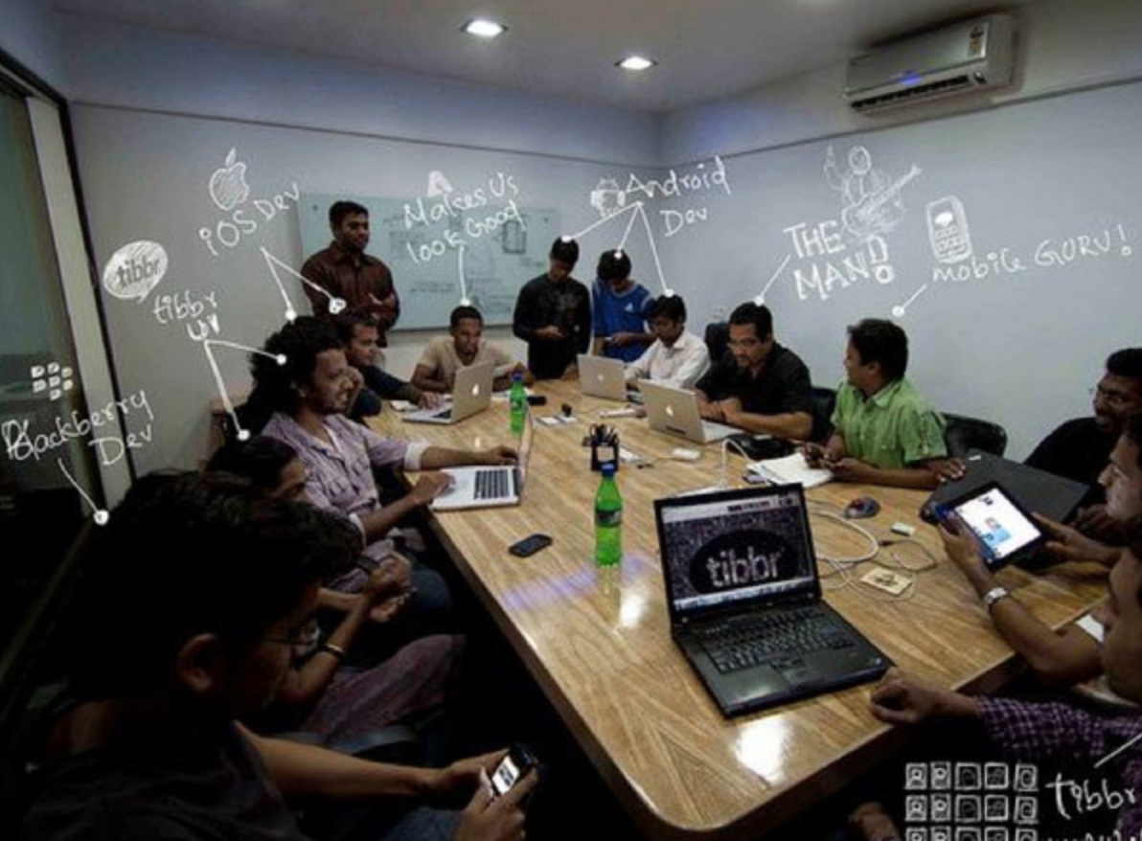
개인에게 클라우드 서비스란?
Notes:
이 사진은 모 기업에서 회의를 하고 있는 모습입니다. 이게 왜 개인 측면이냐고 할 수 있지만 기업 내에서 개인 간에 클라우드 서비스를 이용하여 정보를 공유하고 있는 모습으로 이것을 개인이 가질 수 있는 대표적인 장점이라고 할 수 있을 것입니다. 각자 웹에 접속할 수 있는 다른 종류의 단말기를 통해서 웹서버에 저장되어 관리되는 하나의 클라우드 공간에 접속할 수 있다면 보다 효율적으로 파일을 공유할 수 있는 이점을 가질 수 있을 것입니다.

Slide 12
정리
Notes:
우리가 알고 있는 클라우드 서비스는 실제 클라우드 서비스 중에 일부에 불과하다는 것과 크게 여러 종류의 클라우드 서비스가 있다는 것을 알 수 있었고 그 중 우리 프로젝트에서 개발하려고 하는 서비스와 유사한 부분은 IaaS의 클라우드 서비스였고 이에 대해 기업의 비즈니스적인 측면에서 효율적으로 소프트웨어 어플리케이션을 개발 및 유지보수 할 수 있다는 것을 알았고 개인적인 측면에서 사용자가 필요로 하는것이 무엇인지, 파일의 관리 및 공유할 수 있다는 것이 장점이라는 것을 알 수 있었습니다. 또한 개인이 서비스를 이용하지 않는 이유에서 우리 프로젝트에서 해결해야할 요구사항이 실용성, 편리성, 안정성, 보안성이라는 것을 알 수 있었습니다.

Slide 13
끝
Notes:
이상 클라우드 스토리지의 전반에 대해 알아보았습니다.

